Slide 1
第12章 动画特效

Slide 2
本章简介
本章介绍App开发常见的动画特效技术，主要包括：
如何使用帧动画实现电影播放效果
如何使用补间动画实现视图的4种基本状态变化
如何使用属性动画实现视图各种状态的动态变换效果，
如何借助绘图层次与滚动器实现动画效果。
最后结合本章所学的知识演示一个实战项目“仿手机QQ的动感影集”的设计与实现。

Slide 3
本章目录
12.1 帧 动 画
12.2 补间动画
12.3 属性动画
12.4 遮罩动画及滚动器
12.5 实战项目：仿手机QQ的动感影集
12.6 小 结
12.7 动手练习

Slide 4
12.1 帧 动 画
本节介绍帧动画相关的技术实现，首先说明如何通过动画图形与宿主视图播放帧动画，接着阐述播放动图的解决思路与技术方案，最后介绍如何使用过渡图形实现两幅图片之间的淡入、淡出动画。
12.1.1 帧动画的实现
12.1.2 显示动图特效
12.1.3 淡入淡出动画

Slide 5
12.1.1 帧动画的实现
Android的动画分为三大类：帧动画、补间动画和属性动画。
帧动画是最简单的一种动画，跟现实生活中的电影胶卷类似，都是在短时间内连续播放多张图片，从而模拟动态画面的效果。
帧动画播放所需的一系列图片，都在动画图形AnimationDrawable定义，并由动画图形控制帧动画的播放操作。

Slide 6
如何使用动画图形
下面是AnimationDrawable的常用方法。
addFrame：添加一幅图片帧，并指定该帧的持续时间（单位毫秒）。
setOneShot：设置是否只播放一次。
start：开始播放。
stop：停止播放。
isRunning：判断是否正在播放。
有了动画图形，还得有一个宿主视图显示该图形，一般使用ImageView承载AnimationDrawable。

Slide 7



帧动画的播放效果
瀑布动画帧1
瀑布动画帧2
瀑布动画帧3

Slide 8
12.1.2 显示动图特效
GIF在Windows上是常见的图片格式，主要用来播放短小的动画。
Android任何版本都支持jpg、png、gif三种图片格式，但Android控件并不支持直接播放GIF动图，如果在图像视图中加载一张GIF文件，只会显示GIF文件的第一帧图片。

Slide 9
播放GIF动图的办法
（1）借助帧动画播放拆解后的组图
（2）利用Movie类结合自定义控件播放动图
（3）利用ImageDecoder结合动画图形播放动图
Android 9.0开始增加了图像解码器ImageDecoder，该解码器搭配Animatable即可在App中播放GIF动图。
ImageDecoder不仅支持播放GIF动画，还支持播放WebP、Heif两种格式的图片。

Slide 10
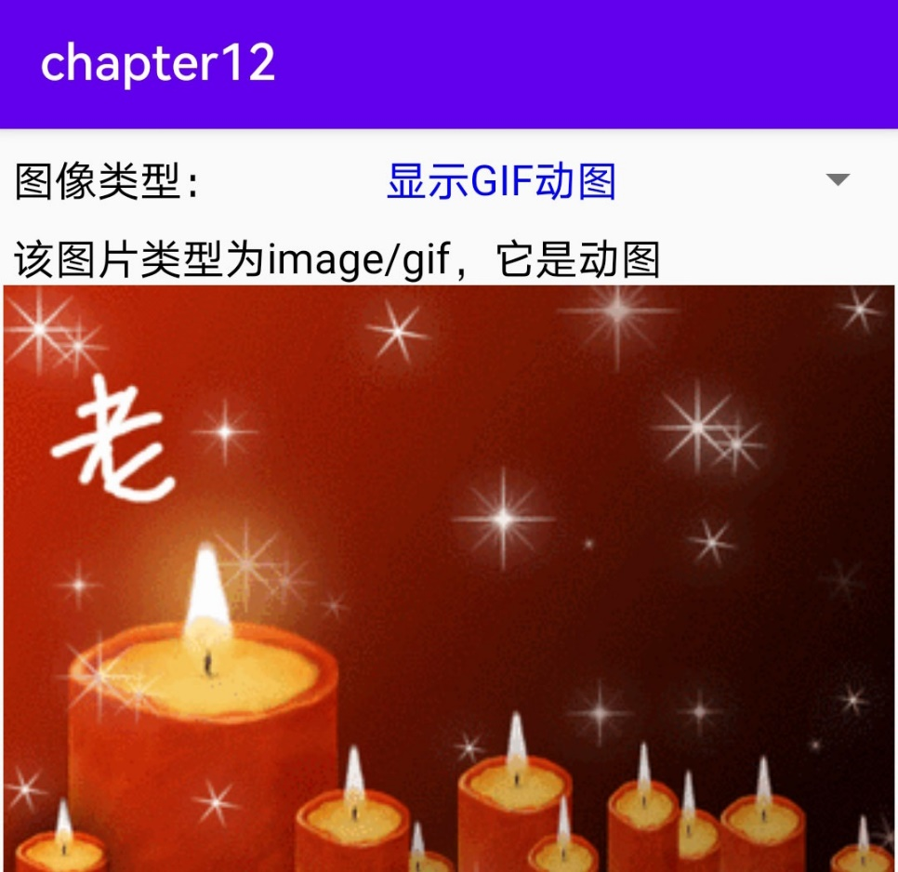
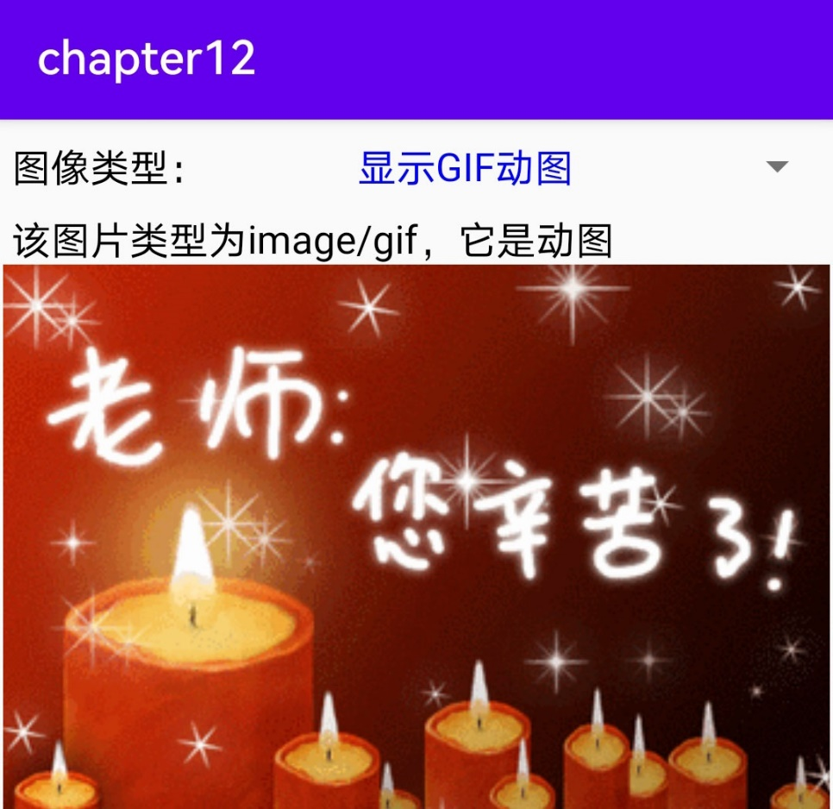
GIF动画的播放效果
GIF动画开始播放
GIF动画播放结束

Slide 11
12.1.3 淡入淡出动画
帧动画的采用后面一帧直接覆盖前面一帧，这在快速轮播时没什么问题，但是如果每帧的间隔时间比较长，两帧之间的画面切换就会很生硬。
为了解决这种长间隔切换图片在视觉效果方面的问题，Android提供了过渡图形TransitionDrawable处理两张图片之间的渐变显示。
在两张图片过渡变化的时候，前一张图片逐渐变淡直至消失，也就是所谓的淡出；与此同时，后一张图片从无到有完全呈现，也就是所谓的淡入。

Slide 12
如何使用过渡图形
过渡图形同样需要宿主视图显示该图形，即调用图像视图的setImageDrawable方法进行图形加载操作。
下面是TransitionDrawable的常用方法说明。
构造方法：指定过渡图形的图形数组。该图形数组大小为2，包含前后两张图形。
startTransition：开始过渡操作。
resetTransition：重置过渡操作。
reverseTransition：倒过来执行过渡操作。

Slide 13


淡入淡出动画的播放效果
淡入淡出动画开始播放
淡入淡出动画即将结束

Slide 14
12.2 补间动画
本节介绍补间动画的原理与用法，首先指出补间动画有4大类，分别是灰度动画、平移动画、缩放动画和旋转动画，并介绍这4种动画的基本用法；接着阐述补间动画的原理，基于旋转动画的思想实现摇摆动画；最后介绍如何通过集合动画同时展示多种动画效果。
12.2.1 补间动画的种类
12.2.2 补间动画的原理
12.2.3 集合动画

Slide 15
12.2.1 补间动画的种类
Android提供了补间动画，允许开发者实现某个视图的动态变换。
由开发者提供动画的起始状态与终止状态，然后系统按照时间推移自动补充中间状态的视图，于是这种动画就称为“补间动画”。
补间动画包括4类动画效果。
（1）灰度动画AlphaAnimation
（2）平移动画TranslateAnimation
（3）缩放动画ScaleAnimation
（4）旋转动画RotateAnimation

Slide 16
如何使用Animation
补间动画都来自于共同的动画类Animation，下面是Animation的常用方法说明。
setFillAfter：设置是否维持结束画面。
setRepeatMode：设置重播模式。
setRepeatCount：设置重播次数。
setDuration：设置动画的持续时间，单位毫秒。
setInterpolator：设置动画的插值器。
setAnimationListener：设置动画事件的监听器。

Slide 17
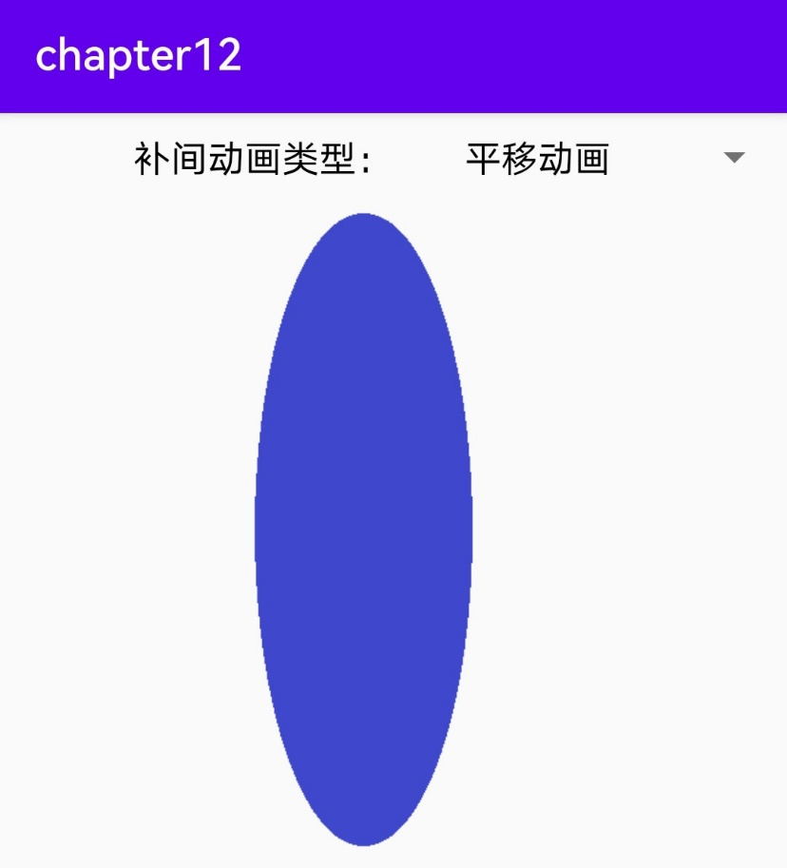
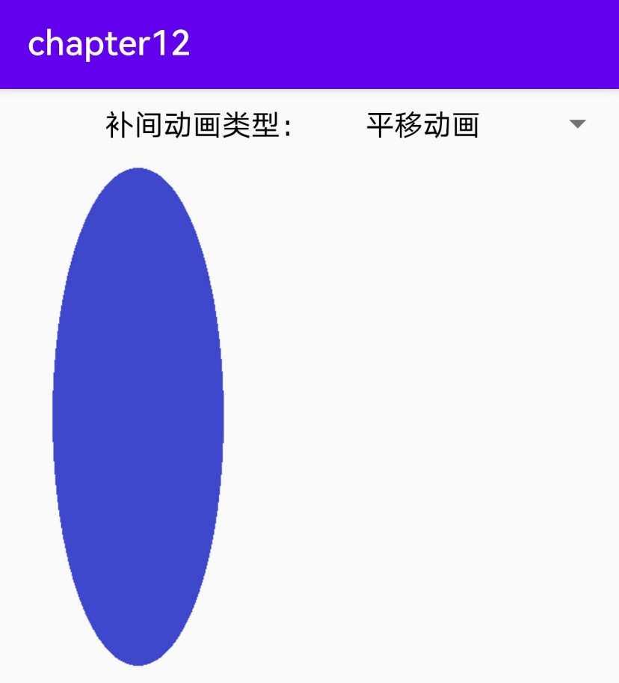
补间动画的播放效果
平移动画开始播放
平移动画即将结束

Slide 18
12.2.2 补间动画的原理
补间动画只提供了基本的动态变换，如果想要复杂的动画效果，比如像钟摆一样左摆一下再右摆一下，补间动画就无能为力了。
查看旋转动画的源码发现：applyTransformation方法内部根据插值时间计算当前所处的角度degrees，最后使用转换器把视图旋转到该角度。
补间动画对中间状态的视图变换处理包括以下两个步骤：
（1）根据插值时间计算当前的状态值。
（2）在宿主视图上使用该状态值进行变换操作。

Slide 19
摇摆动画的实现思路
钟摆的左右摆动其实由以下3段旋转动画构成。
（1）以上面的端点为圆心，钟摆以垂直向下的状态向左旋转，转到左边的某个角度停住（比如左转60度）。
（2）钟摆从左边向右边旋转，转到右边的某个角度停住（比如右转120度，与垂直方向的夹角为60度）。
（3）钟摆从右边再向左旋转，当其摆到垂直方向时，完成一个周期的摇摆动作。

Slide 20


摇摆动画的播放效果
摇摆动画向左摆动
摇摆动画向右摆动

Slide 21
12.2.3 集合动画
把几个补间动画组装起来，让某视图同时呈现多种动画的效果，这便成了集合动画。
集合动画与补间动画一样继承自Animation类，所以拥有补间动画的基本方法。
但集合动画不像一般补间动画那样提供构造方法，而是通过addAnimation方法把别的补间动画加到当前的集合动画中。

Slide 22
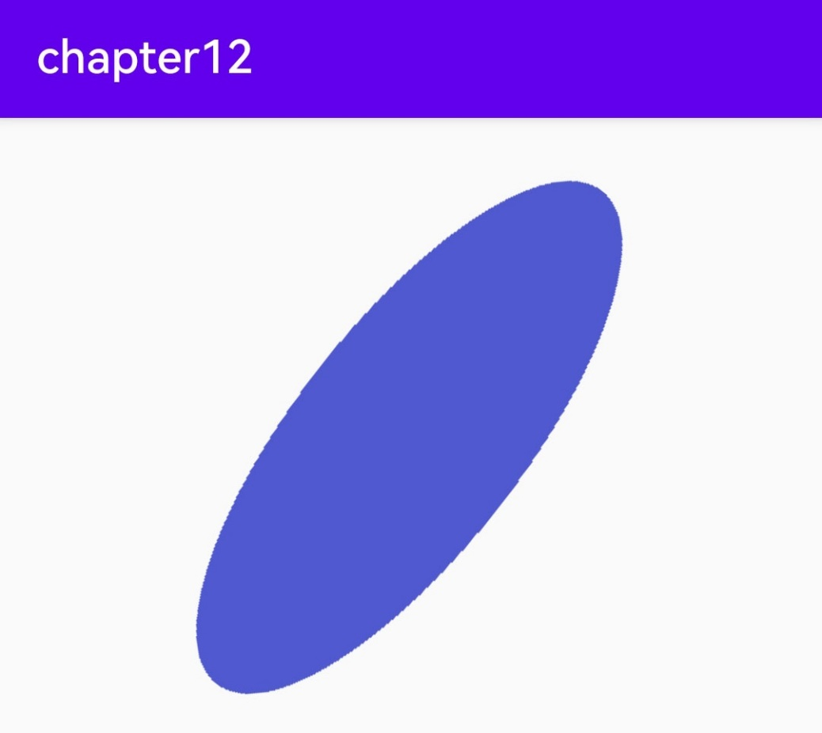
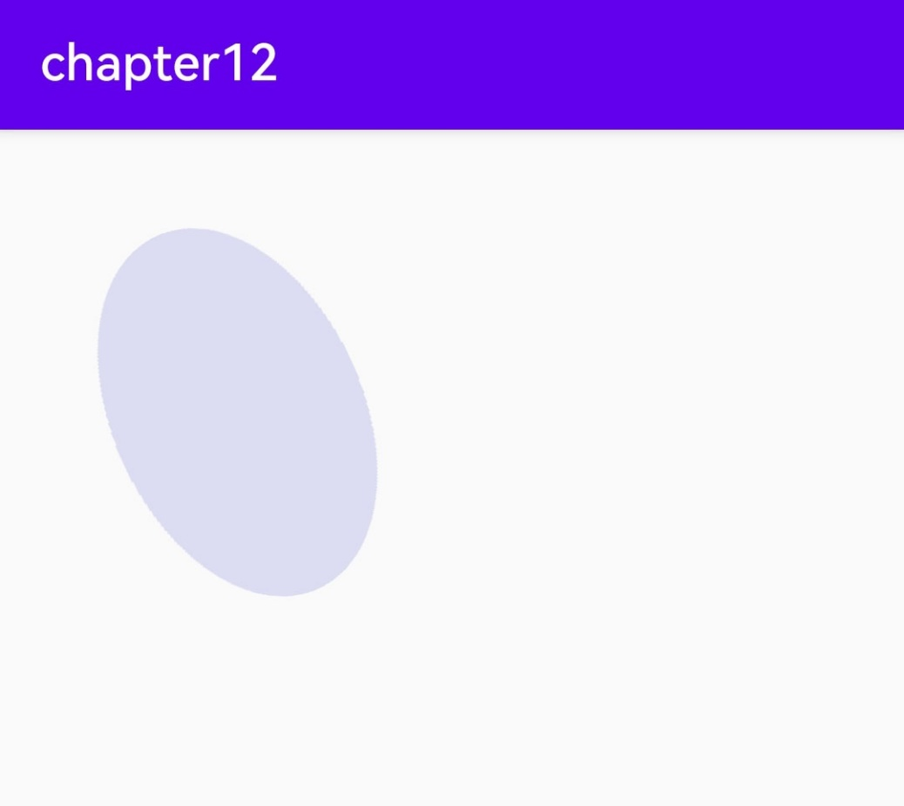
集合动画的播放效果
集合动画开始播放不久
集合动画即将结束播放

Slide 23
12.3 属性动画
本节介绍属性动画的应用场合与进阶用法，首先说明为何属性动画是补间动画的升级版，以及属性动画的基本用法；接着说明如何运用属性动画组合实现多个属性动画的同时播放与顺序播放效果；然后对动画技术中的插值器和估值器进行分析，并演示不同插值器的动画效果；最后讲解如何利用估值器实现直播APP常见的打赏动画。
12.3.1 常规的属性动画
12.3.2 属性动画组合
12.3.3 插值器和估值器
12.3.4 利用估值器实现打赏动画

Slide 24
12.3.1 常规的属性动画
视图View类有许多状态属性，4种补间动画只对其中6种属性进行操作，这6种属性的说明见下表。
属性动画突破了补间动画的局限，允许视图的所有属性都能实现渐变的动画效果，例如背景颜色、文字颜色、文字大小等。
View类的属性名称 | 属性说明 | 属性设置方法 | 对应的补间动画
alpha | 透明度 | setAlpha | 灰度动画
rotation | 旋转角度 | setRotation | 旋转动画
scaleX | 横坐标的缩放比例 | setScaleX | 缩放动画
scaleY | 纵坐标的缩放比例 | setScaleY | 缩放动画
translationX | 横坐标的平移距离 | setTranslationX | 平移动画
translationY | 纵坐标的平移距离 | setTranslationY | 平移动画

Slide 25
如何使用属性动画
下面是ObjectAnimator的常用方法。
setRepeatCount：设置重播次数。
setDuration：设置动画的持续时间，单位毫秒。
setInterpolator：设置动画的插值器。
setEvaluator：设置动画的估值器。
start：开始播放动画。
pause：暂停播放动画。
resume：恢复播放动画。
addListener：添加动画监听器。
removeListener：移出指定的动画监听器。

Slide 26
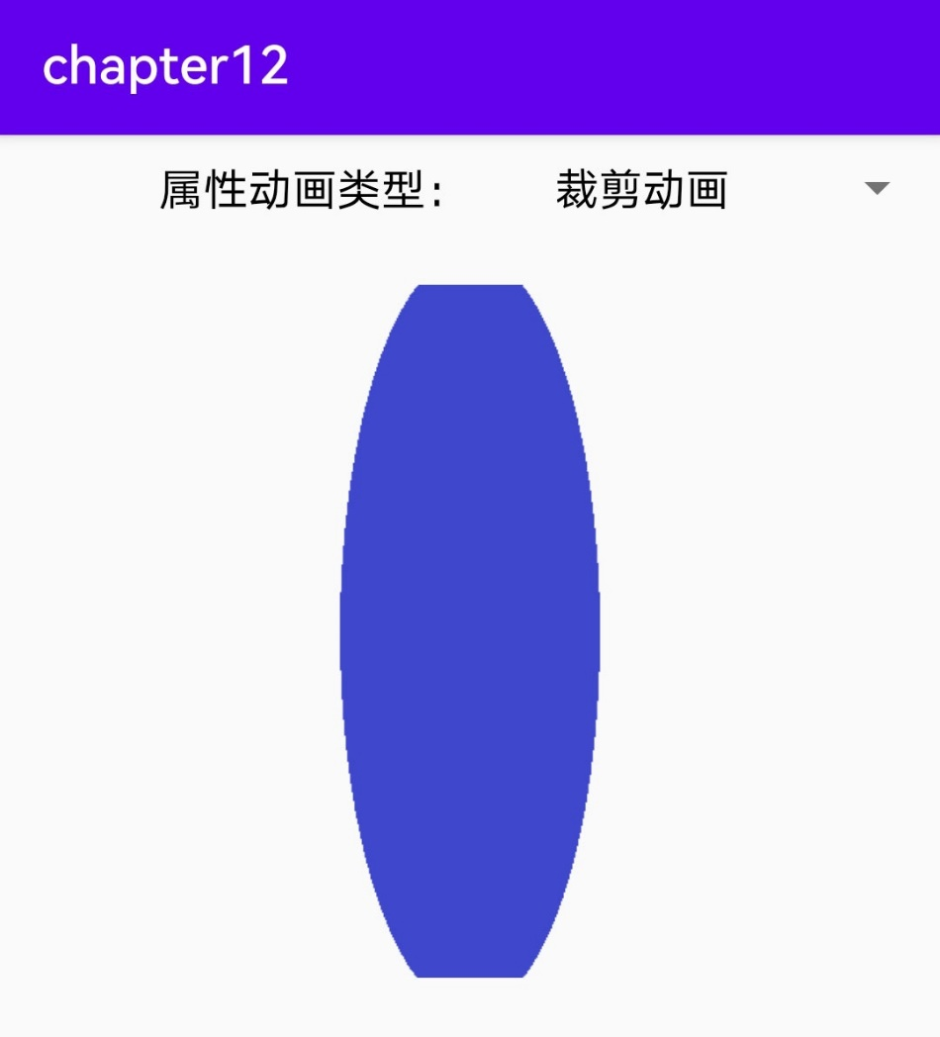
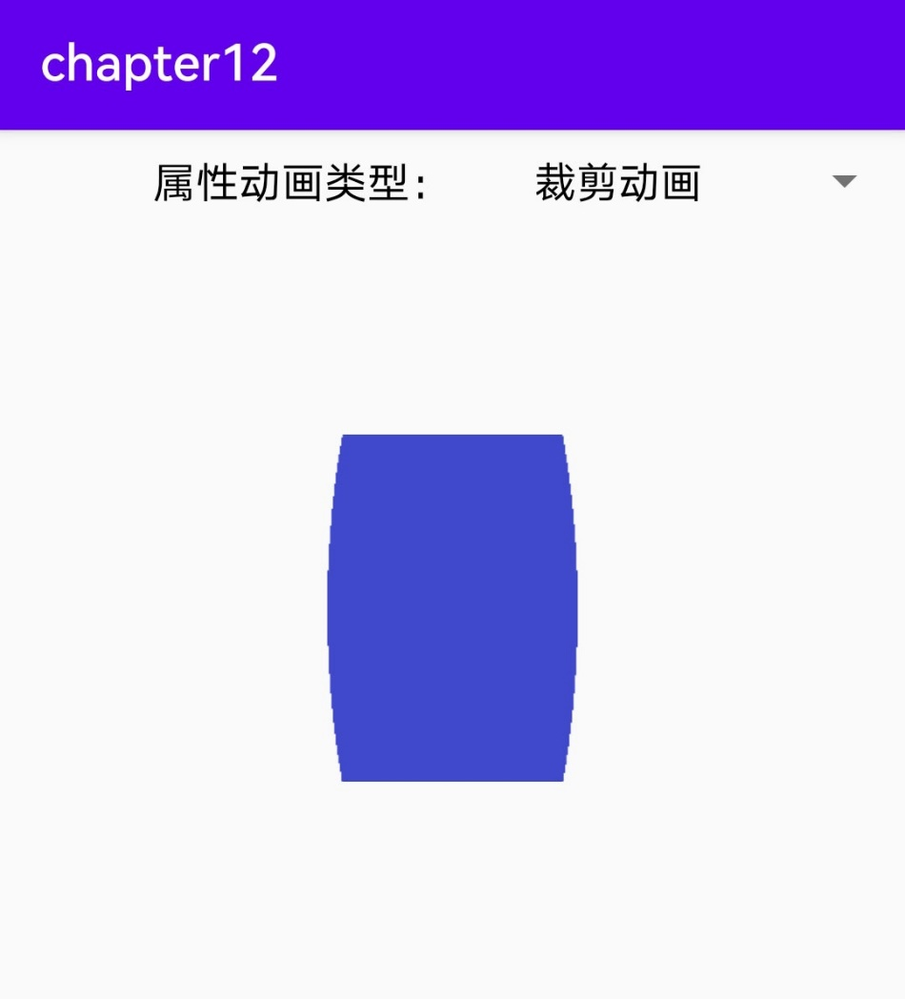
属性动画的播放效果
裁剪动画即将开始
裁剪动画正在播放

Slide 27
12.3.2 属性动画组合
补间动画可以通过集合动画AnimationSet组装多种动画效果，属性动画也有类似的做法，即通过属性动画组合AnimatorSet组装多种属性动画。
集合动画AnimatorSet虽然与属性动画组合ObjectAnimator都继承自Animator，但两者的使用方法略有出入，主要是属性动画组合少了部分方法。

Slide 28
如何使用属性动画组合
下面是AnimatorSet的常用方法。
setDuration：设置动画组合的持续时间，单位毫秒。
play：设置当前动画。该方法返回一个AnimatorSet.Builder对象，可对该对象调用组装方法添加新动画。下面是Builder的组装方法说明。
with：指定该动画与当前动画一起播放。
before：指定该动画在当前动画之前播放。
after：指定该动画在当前动画之后播放。
start：开始播放动画组合。
pause：暂停播放动画组合。
resume：恢复播放动画组合。
cancel：取消播放动画组合。
end：结束播放动画组合。

Slide 29
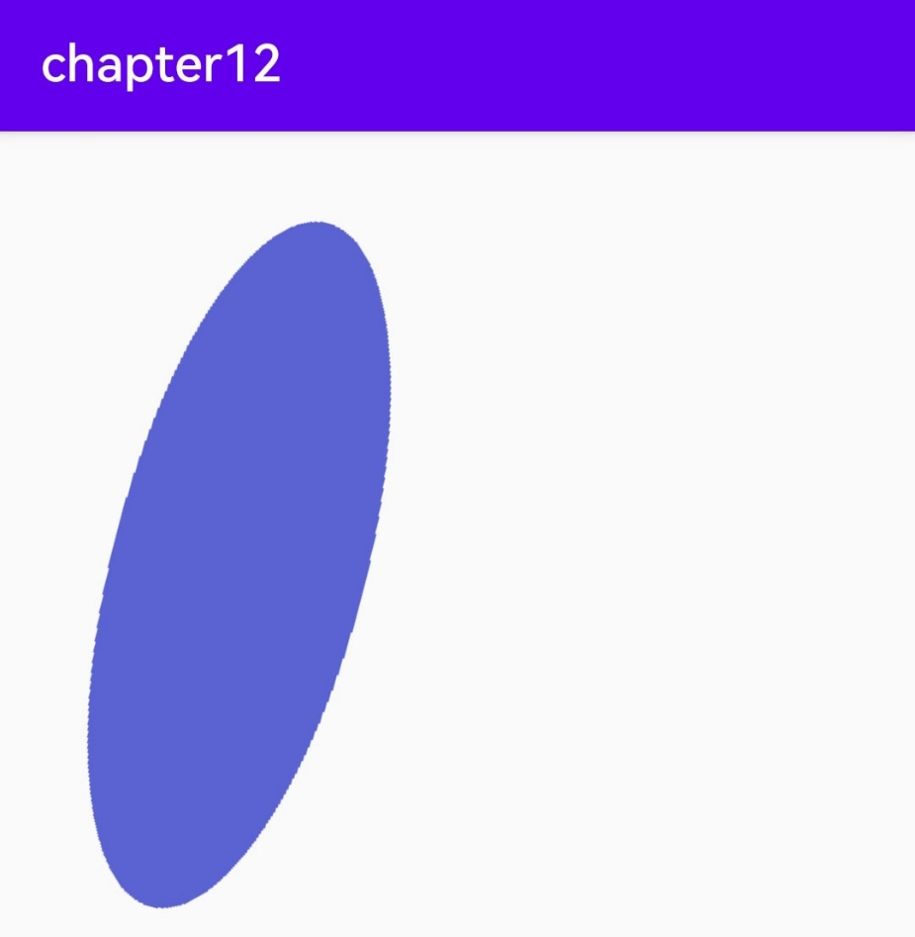
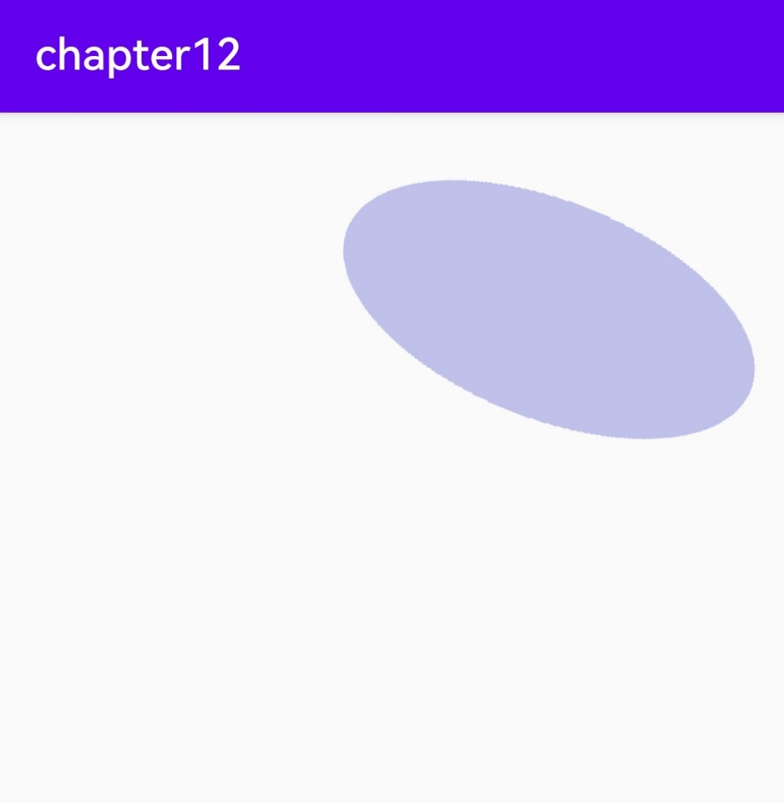
属性动画组合的播放效果
属性动画组合开始播放
属性动画组合正在播放

Slide 30
12.3.3 插值器和估值器
插值器用来控制属性值的变化速率，也可以理解为动画播放的速度，默认是先加速再减速。插值器实现类的说明见下表。
插值器的实现类 | 说明
LinearInterpolator | 匀速插值器
AccelerateInterpolator | 加速插值器
DecelerateInterpolator | 减速插值器
AccelerateDecelerateInterpolator | 落水插值器，即前半段加速、后半段减速
AnticipateInterpolator | 射箭插值器，后退几步再往前冲
OvershootInterpolator | 回旋插值器，冲过头再归位
AnticipateOvershootInterpolator | 射箭回旋插值器，后退几步再往前冲，冲过头再归位
BounceInterpolator | 震荡插值器，类似皮球落地（落地后会弹起几次）
CycleInterpolator | 钟摆插值器，以开始位置为中线而晃动（类似摇摆动画，开始位置与结束位置的距离就是摇摆的幅度）

Slide 31
什么是估值器
估值器专用于属性动画，主要描述该属性的数值变化要采用什么单位，比如整型数的渐变数值要取整，颜色的渐变数值为ARGB格式的颜色对象，矩形的渐变数值为Rect对象等。
估值器实现类的说明见下表。
估值器的实现类 | 说明
IntEvaluator | 整型估值器
FloatEvaluator | 浮点型估值器
ArgbEvaluator | 颜色估值器
RectEvaluator | 矩形估值器

Slide 32
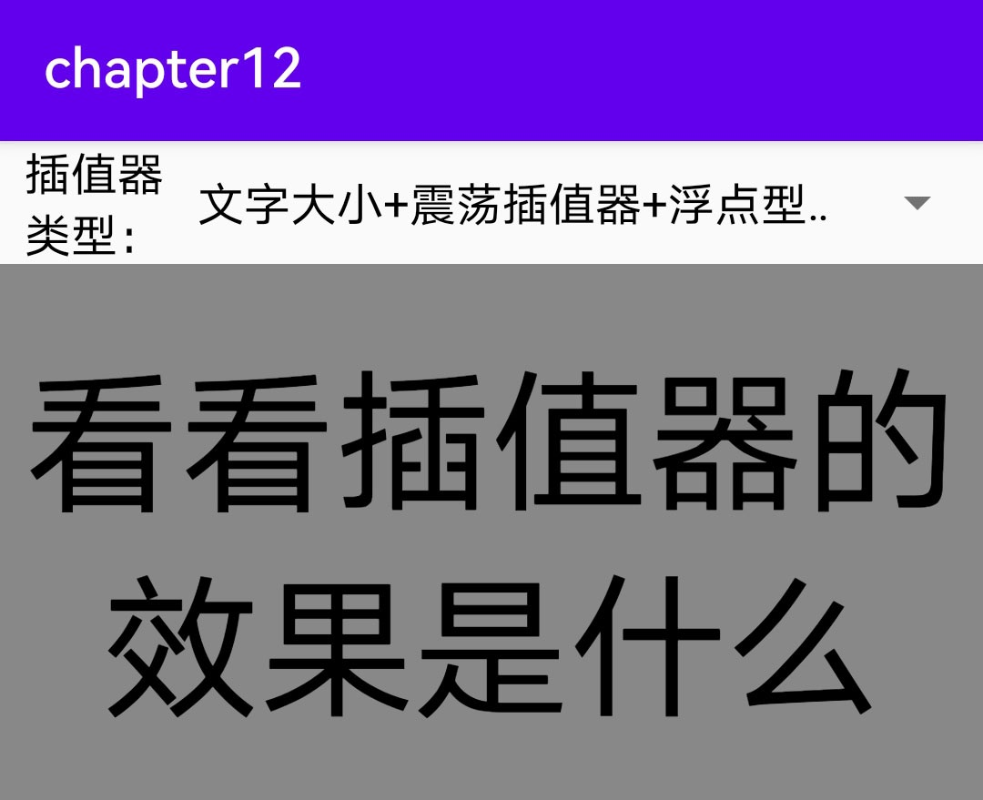
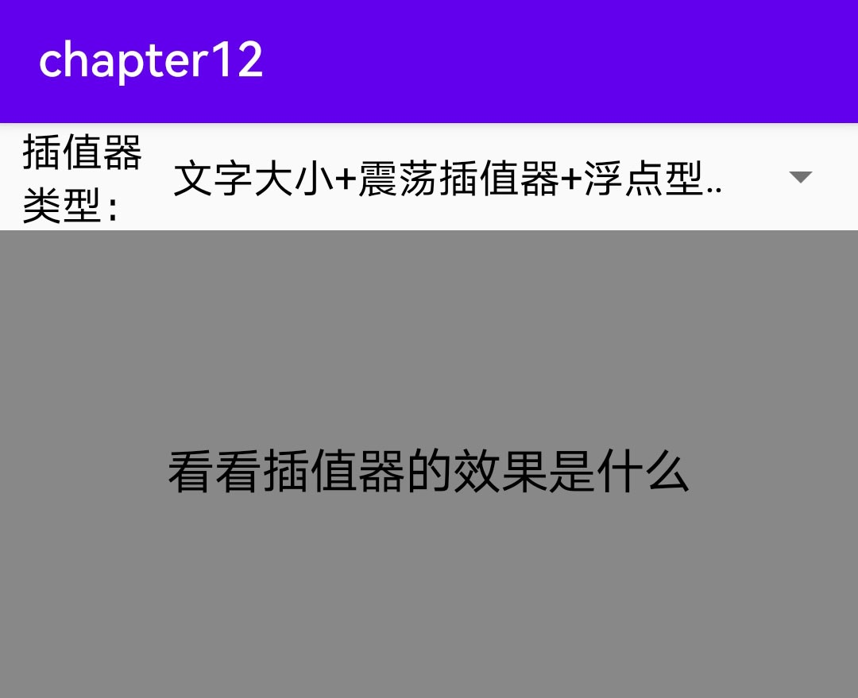
震荡插值器的播放效果
震荡插值器开始播放
震荡插值器即将结束

Slide 33
12.3.4 利用估值器实现打赏动画
点击爱心给主播打赏，礼物图标会走出一道优雅的漂移曲线。
打赏动画的实现步骤说明如下：
（1）创建一个缩放动画，让礼物图标在爱心处从小变到大，呈现出礼物孵化效果；
（2）创建一个属性动画，指定礼物漂移的起点和终点，并在动画过程中动态改变贝塞尔曲线的控制点；
（3）定义一个添加打赏的方法，该方法先把礼物图标添加到视图上，再依次播放前两步的缩放动画和属性动画；

Slide 34
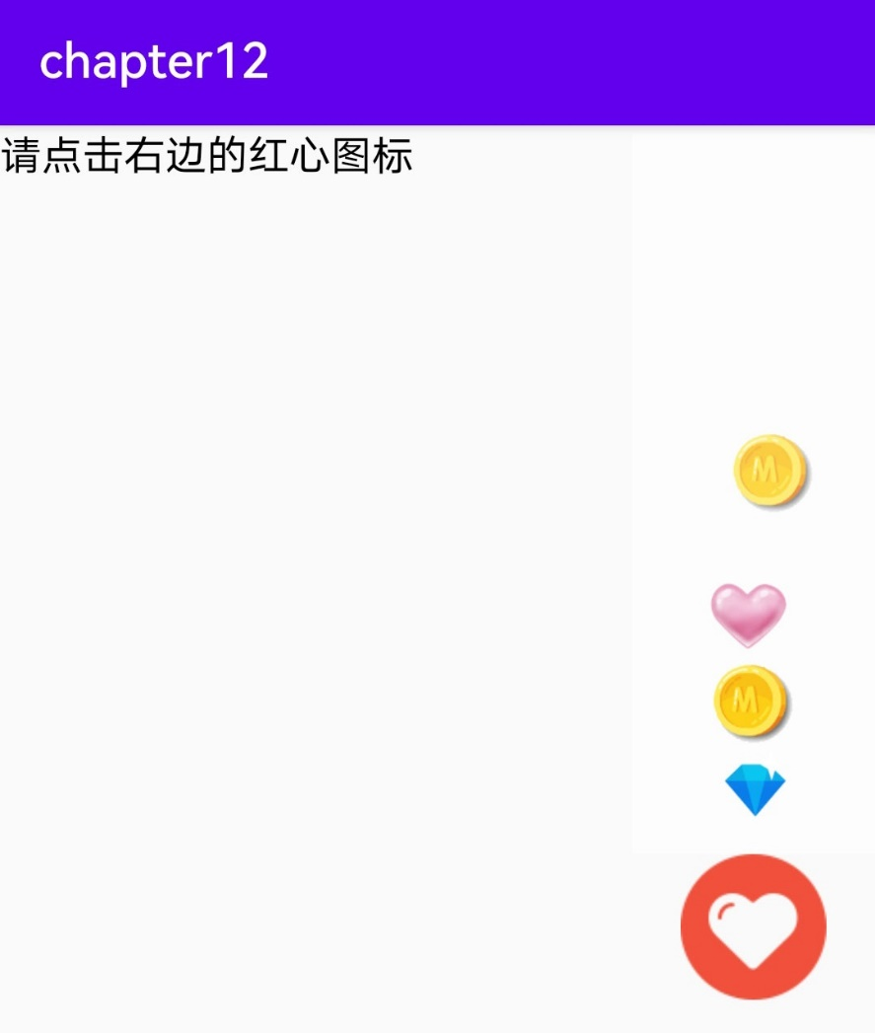
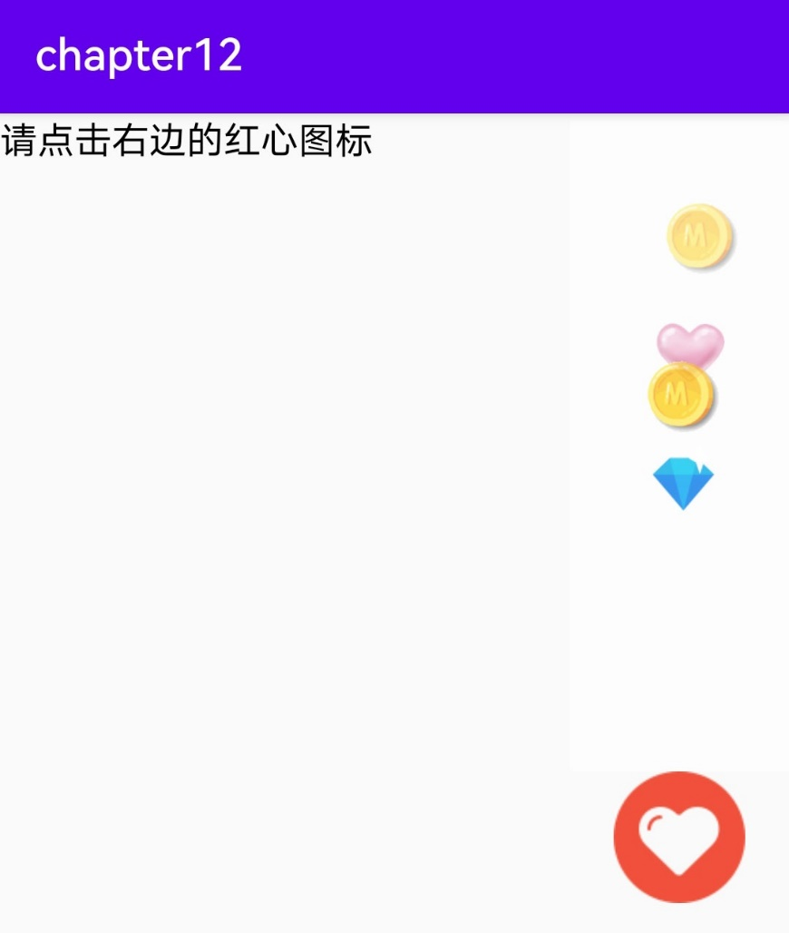
打赏动画的播放效果
刚点击爱心图标时的界面
多次点击爱心后的界面

Slide 35
12.4 遮罩动画及滚动器
本节介绍其他几种常见的动画实现手段，主要包括遮罩动画与滚动器动画，其中遮罩动画先描述画布的绘图层次类型及其相互之间的区别，再阐述如何利用绘图层次实现百叶窗动画和马赛克动画，另外还叙述了滚动器动画在平滑翻书特效中的具体运用。
12.4.1 画布的绘图层次
12.4.2 实现百叶窗动画
12.4.3 利用滚动器实现平滑翻页

Slide 36
12.4.1 画布的绘图层次
普通的绘图操作都是在同一个图层上进行的，这就意味着如果存在重叠区域，后面绘制的图形就必然覆盖前面的图形。
但绘图是比较复杂的事情，不是直接覆盖这么简单，有些特殊的绘图操作往往需要做与、或、非运算，从而决定是哪个覆盖哪个，是全部覆盖还是部分覆盖，是覆盖还是叠加等等。
Android给画布的图层显示制定了许多规则，详细的图层显示规则见下表。

Slide 37
PorterDuff.Mode类的图层模式 | 说明
CLEAR | 不显示任何图形
SRC | 只显示上层图形
DST | 只显示下层图形
SRC_OVER | 按通常情况显示，即重叠部分由上层遮盖下层
DST_OVER | 重叠部分由下层遮盖上层，其余部分正常显示
SRC_IN | 只显示重叠部分的上层图形
DST_IN | 只显示重叠部分的下层图形
SRC_OUT | 只显示上层图形的未重叠部分
DST_OUT | 只显示下层图形的未重叠部分
SRC_ATOP | 只显示上层图形区域，但重叠部分显示下层图形
DST_ATOP | 只显示下层图形区域，但重叠部分显示上层图形
XOR | 不显示重叠部分，其余部分正常显示
DARKEN | 重叠部分按颜料混合方式加深，其余部分正常显示
LIGHTEN | 重叠部分按光照重合方式加亮，其余部分正常显示
MULTIPLY | 只显示重叠部分，且重叠部分的颜色混合加深
SCREEN | 过滤重叠部分的深色，其余部分正常显示

Slide 38
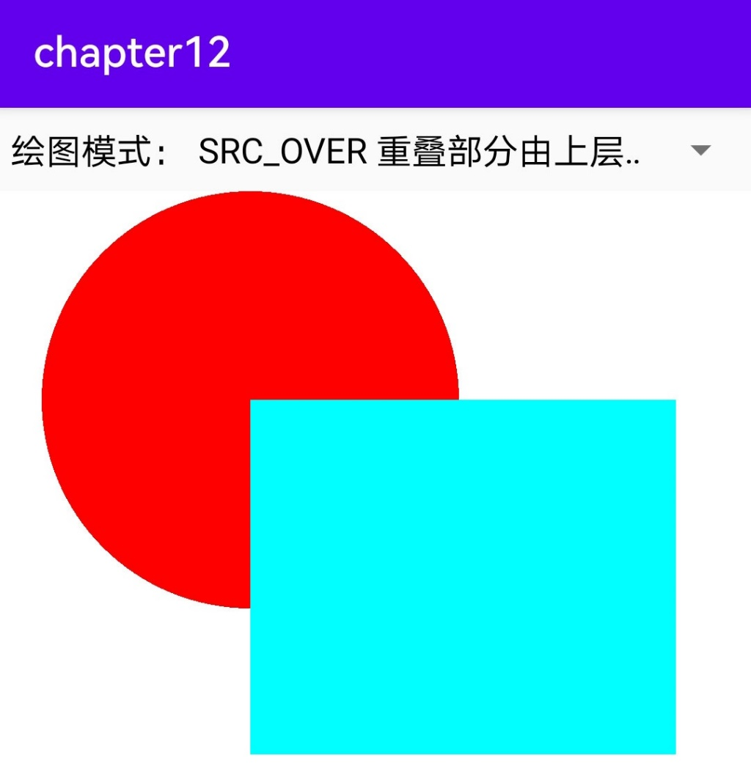
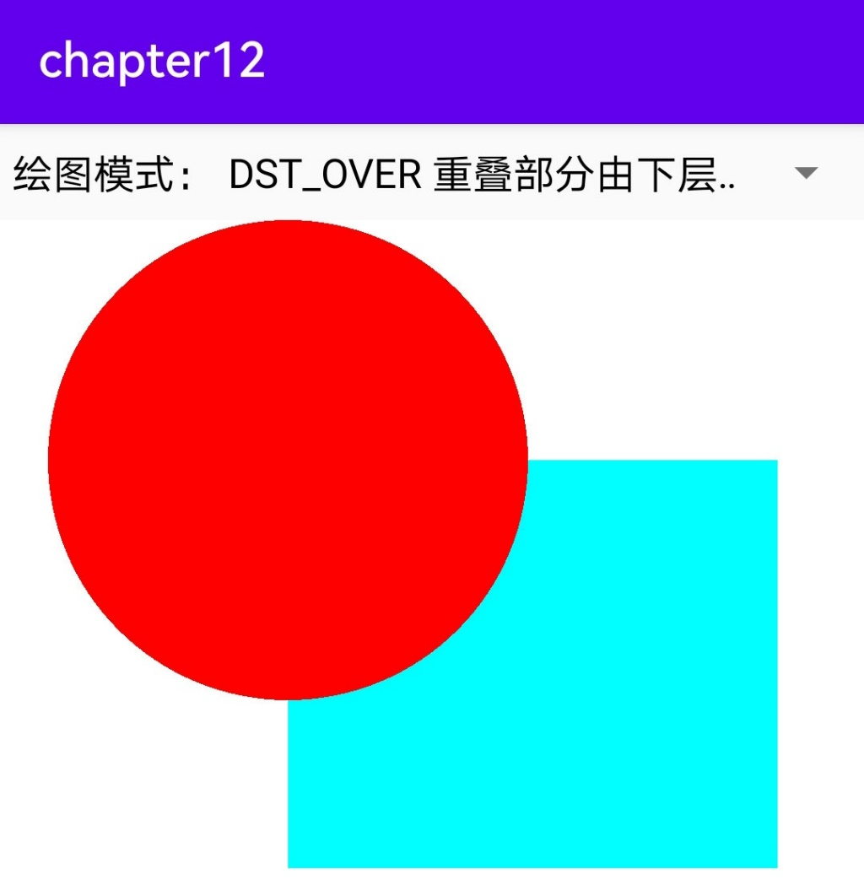
图层规则的显示效果
SRC_OVER模式的界面
DST_OVER模式的界面

Slide 39
12.4.2 实现百叶窗动画
百叶窗动画的实现步骤说明如下：
（1）定义一个百叶窗视图，并重写onDraw方法，给遮罩画布描绘若干矩形叶片，每次绘制的叶片大小由比率参数决定。
（2）在布局文件中添加ShutterView节点，并在对应的活动页面调用setOriention方法设置百叶窗的方向，调用setLeafCount方法设置百叶窗的叶片数量。
（3）利用属性动画渐进设置ratio属性，使整个百叶窗的各个叶片逐步合上，从而实现合上百叶窗的动画特效。

Slide 40
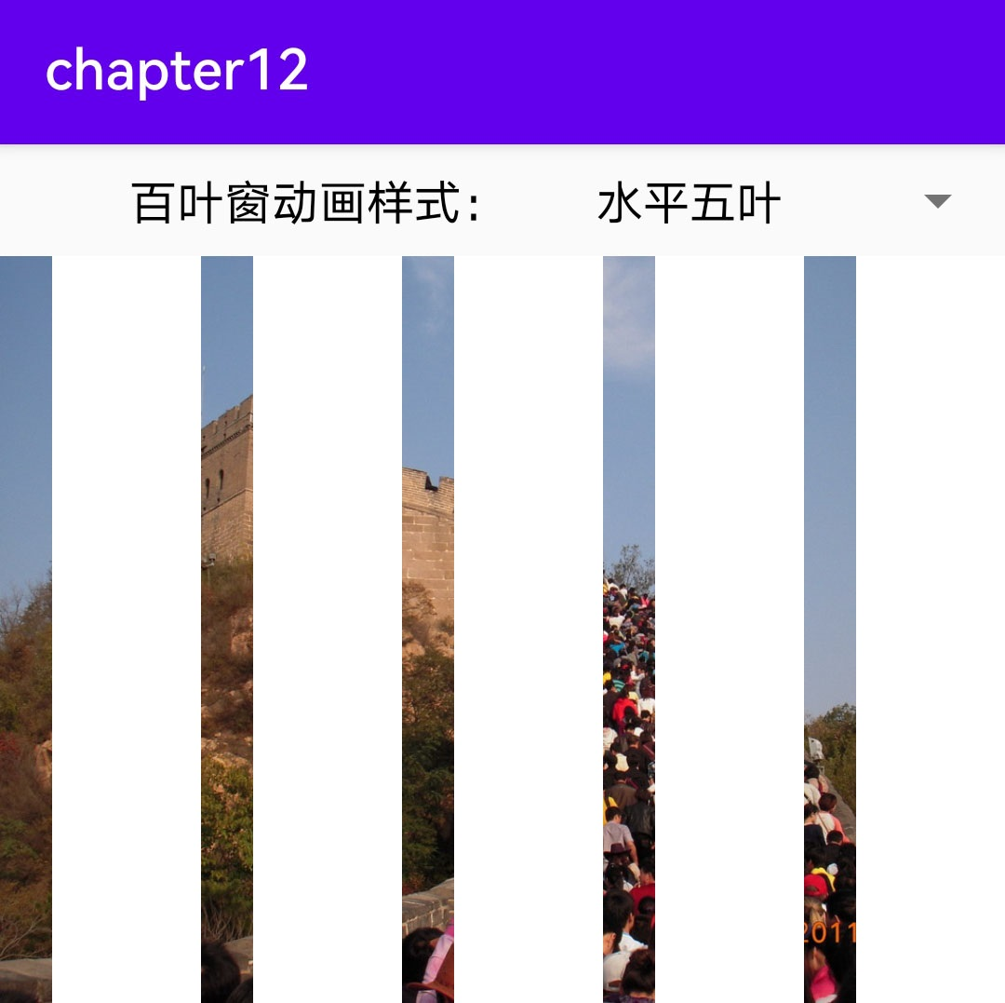
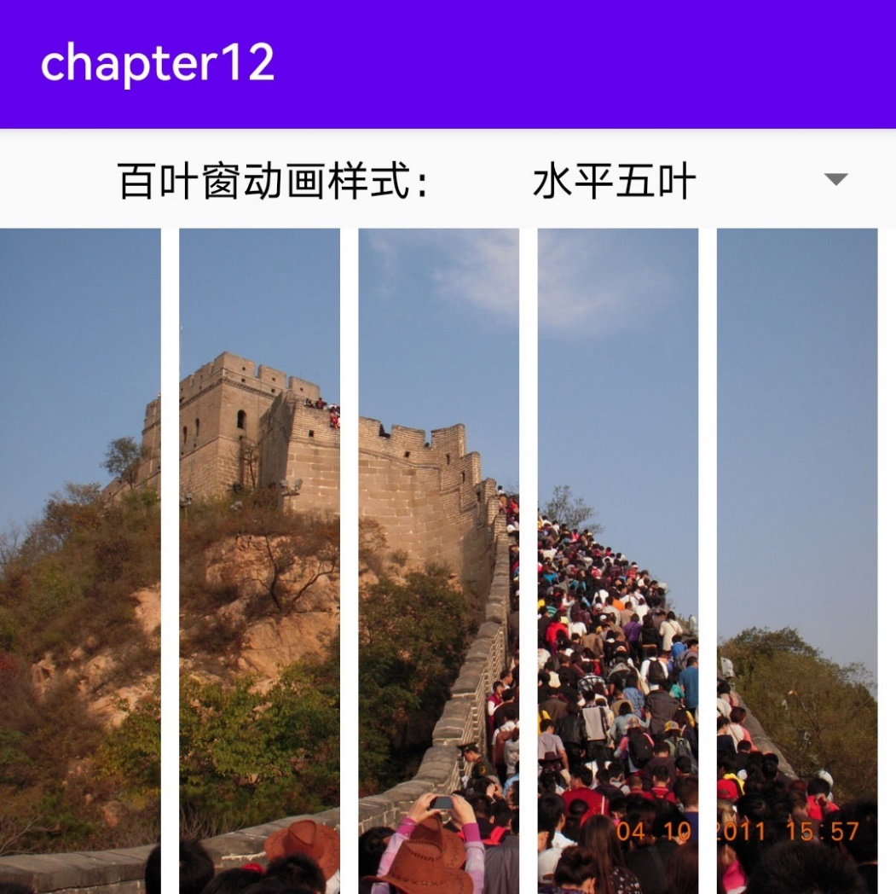
百叶窗动画的播放效果
百叶窗动画开始播放
百叶窗动画即将结束播放

Slide 41
12.4.3 利用滚动器实现平滑翻页
平滑翻书是位移动画的一种应用，用户先通过手势拉动书页，不等拉到底就松开手指，此时App需要判断当前书页是继续向前滚还是往后缩回去。
倘若书页的拉动距离超过屏幕宽度的一半，那么无疑应当继续前滚到底；倘若书页的拉动距离尚未达到屏幕宽度的一半，那么应当往相反方向缩回去。
对于这种前滚抑或后滚的判断处理，除了利用补间动画之外，还能借助滚动器Scroller加以实现。

Slide 42
如何使用Scroller
下面是Scroller的常用方法说明。
startScroll：设置开始滑动的参数，包括起始的横纵坐标、横纵偏移量和滑动的持续时间。
computeScrollOffset：计算滑动偏移量。
getCurrX：获得当前的横坐标。
getCurrY：获得当前的纵坐标。
getDuration：获得滑动的持续时间。
forceFinished：强行停止滑动。
isFinished：判断滑动是否结束。

Slide 43
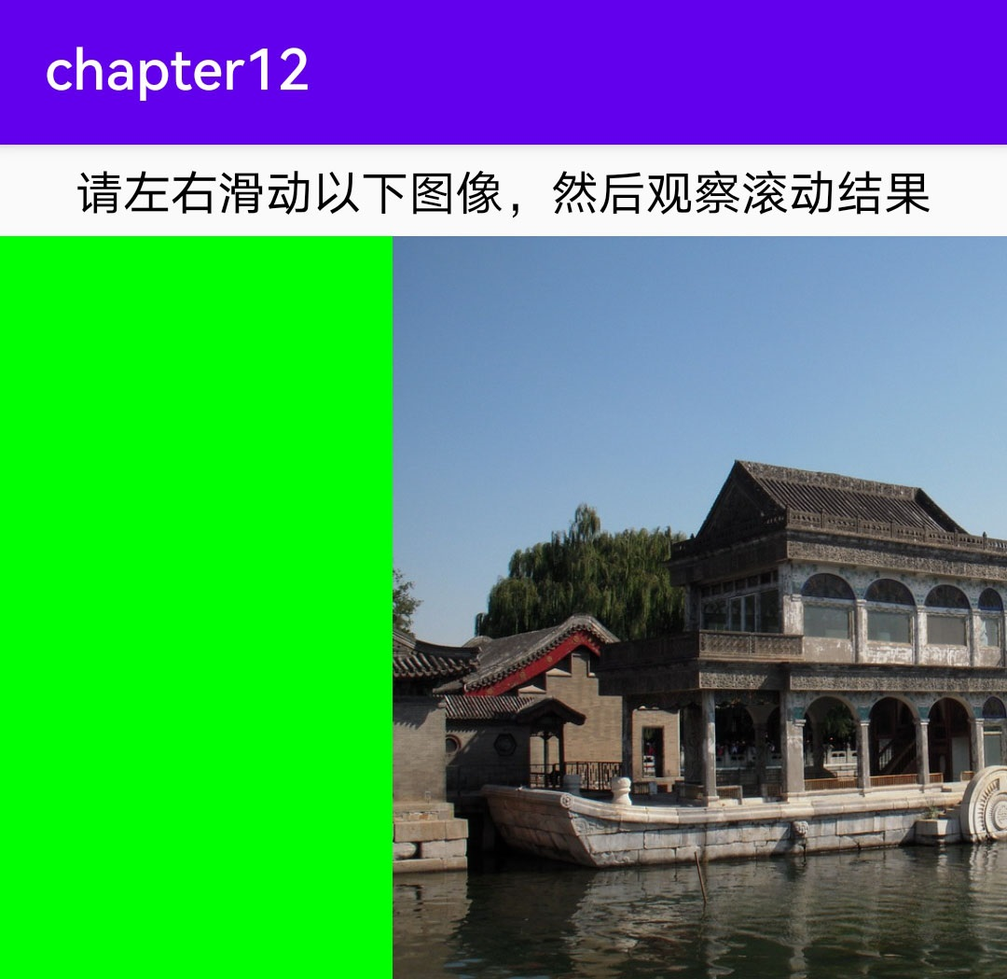
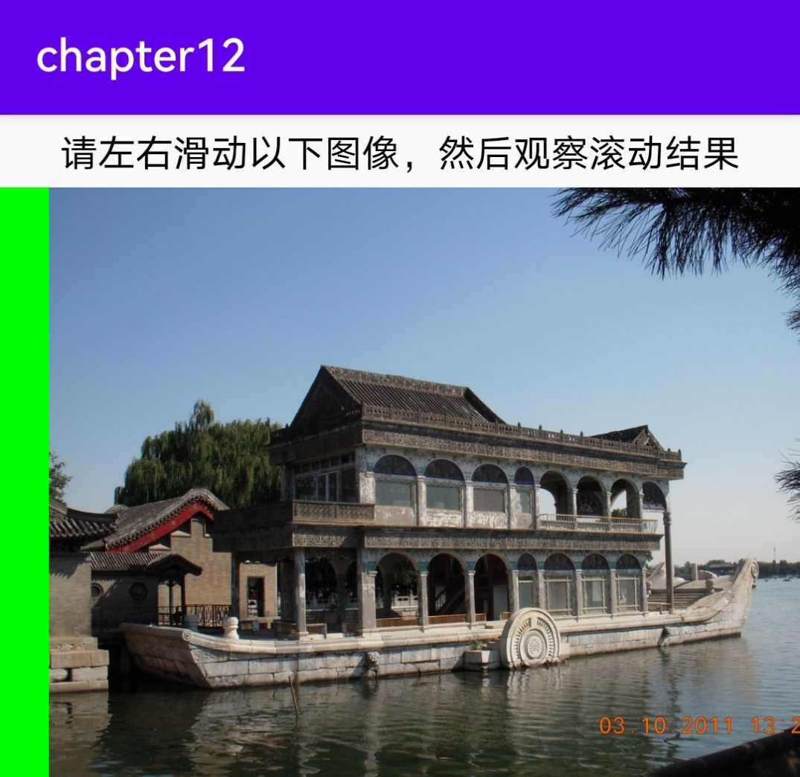
平滑翻页的播放效果
松开手指时的画面
书页即将滚动结束

Slide 44
12.5 实战项目：仿手机QQ的动感影集
动画可以做得千变万化、很酷很炫，故而常用于展示具有纪念意义的组图，比如婚纱照、亲子照、艺术照等。
这方面做得比较好、使用比较广泛的当数手机QQ的动感影集，只要用户添加一组图片，动感影集便给每张图片渲染不同的动画效果，让原本静止的图片变得活泼起来，辅以各种精致的动画特效，营造一种赏心悦目的感觉。

Slide 45
12.5.1 需求描述
动感影集的目的是使用动画技术呈现前后图片的动态切换效果，用到的动画必须承上启下，而且要求具备一定的视觉美感。
就像手机QQ的动感影集那样，给系列图片运用各种动画特效，让原本静止的图片变得生动活泼。

Slide 46
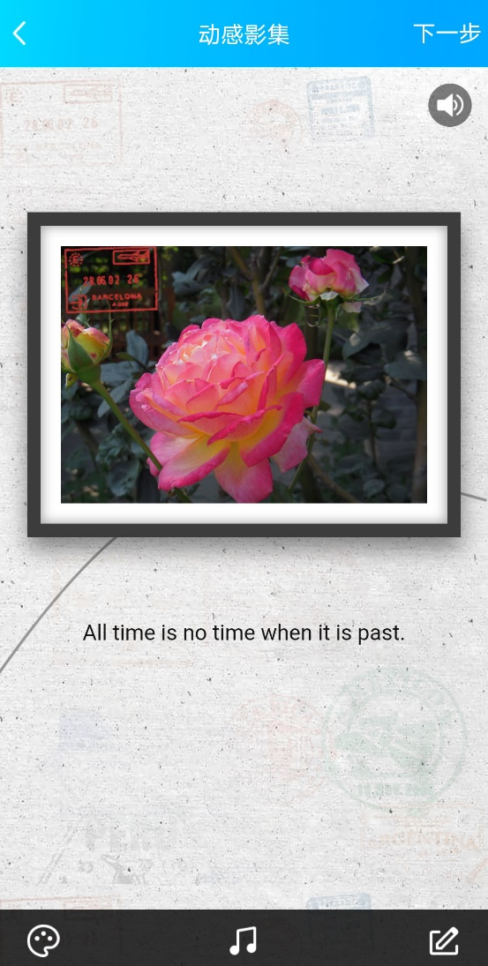
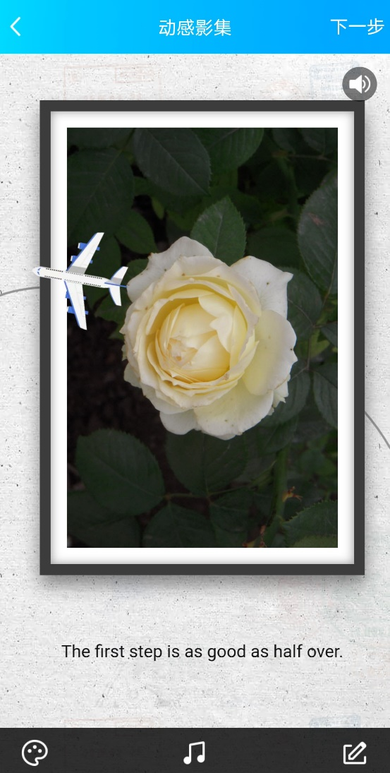
手机QQ的动感影集
开始不久的弹幕效果
持续漂移的弹幕效果

Slide 47
12.5.2 功能分析
动感影集用到的动画技术说明如下：
（1）淡入淡出动画：用于前后两张图片的渐变切换。
（2）灰度动画：用于从无到有渐变显示一张图片。
（3）平移动画：用于把上层图片抽离当前视图。
（4）缩放动画：用于逐步缩小并隐没上层图片。
（5）旋转动画：用于将上层图片甩离当前视图。
（6）裁剪动画：用于把上层图片逐步裁剪完。
（6）其余动画：更多动画特效包括百叶窗动画、马赛克动画等。

Slide 48
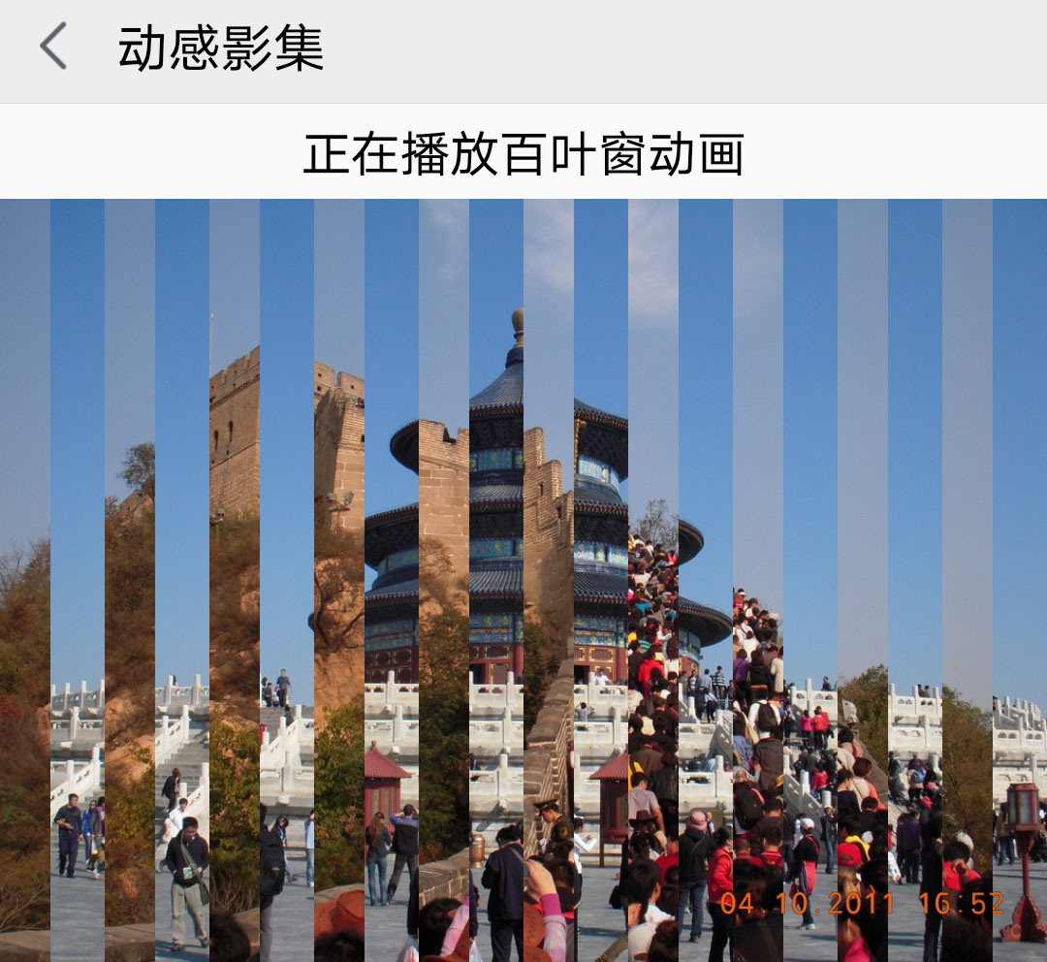
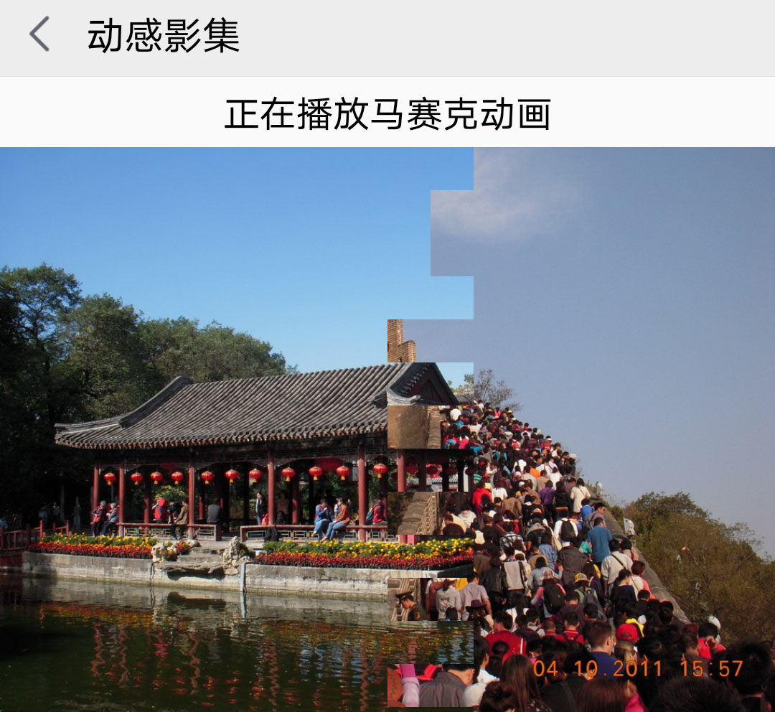
12.5.3 效果展示
动感影集的百叶窗动画效果
动感影集的马赛克动画效果

Slide 49
12.6 小结
本章主要介绍了App开发用到的动画特效技术，包括：
帧动画的用法（帧动画的实现、显示动图特效、淡入淡出动画）
补间动画的用法（补间动画的种类、补间动画的原理、集合动画）
属性动画的用法（常规的属性动画、属性动画组合、插值器和估值器、利用估值器实现打赏动画）
其他动画实现手段（画布的绘图层次、实现百叶窗动画、滚动器Scroller）。
最后设计了一个实战项目“仿手机QQ的动感影集”，在该项目的App编码中，综合运用了本章介绍的动画技术，实现了图片动态轮换的效果。

Slide 50
本章的学成目标
通过本章的学习，读者应该能够掌握以下4种开发技能：
（1）学会使用帧动画实现动态效果。
（2）学会在合适的场合使用补间动画。
（3）学会属性动画的基本用法和高级用法。
（4）学会其他几种动画的实现手段。

Slide 51
动手练习
1、基于补间动画技术实现摇摆动画。
2、基于属性动画技术实现打赏动画。
3、综合运用动画特效技术实现一个动感影集App。

